Slide 1
SISMAN e demais ações para melhoria regulatória da SDA/MAPA

Slide 2
SECRETARIA DE DEFESA AGROPECUÁRIA – SDA/MAPA
Compete a SDA/MAPA o planejamento , a normatização , coordenação, supervisão e fiscalização as atividades de relativas à defesa agropecuária, com vistas à promoção da:
Salvaguarda da Sanidade Animal
Proteção das Lavouras
Segurança Alimentar

Slide 3
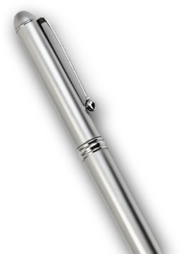
ROTEIRO
1
Contextualização – Importância da Promoção das Boas Práticas Regulatórias (BPR).
2
Nova Estrutura da SDA e a promoção da melhoria da qualidade regulatória.
3
CGAN/DSN/SDA/MAPA – Plano de Trabalho/2019.

Slide 4
BLOCO 1
Contextualização – Importância da Promoção das Boas Práticas Regulatórias (BPR)

Slide 5
Boas práticas regulatórias
A experiência nos países da OCDE demonstra que a melhoria regulatória contribui para o bom desempenho dos governos e da economia:
aumento da produtividade e qualidade dos produtos
acirramento da concorrência e queda no nível geral de preços
estímulo à inovação e empreendedorismo
geração de empregos e redução da economia informal
Crescimento Econômico
Bem Estar Social

Slide 6
RISCOS E CUSTOS – Falhas nas Práticas Regulatórias
Ser obstáculo aos objetivos de bem-estar social e econômico para os quais foi desenhada se:
for excessiva
impedir ou desestimular a inovação
criar barreiras desnecessárias ao comércio, à concorrência, ao investimento e à eficiência econômica

Slide 7
GOVERNANÇA PÚBLICA – MELHORIA DA QUALIDADE REGULATÓRIA
Decreto nº 9203, de 22 novembro 2017 – Decreto de Governança: “conjunto de mecanismos de liderança, estratégia e controle postos em prática para avaliar, direcionar e monitorar a gestão, com vistas à condução de políticas públicas e à prestação de serviços de interesse da sociedade”.
Segundo o Decreto de Governança, são princípios da governança pública:
I – capacidade de resposta;
II – integridade;
III - confiabilidade;
IV - melhoria regulatória;
V – prestação de contas e responsabilidade; e
VI - transparência
Guia da Política de Governança Pública – Casa Civil (2018): “a governança pública compreende tudo o que uma instituição pública faz para assegurar que sua ação esteja direcionada para objetivos alinhados aos interesses da sociedade”.

Slide 8
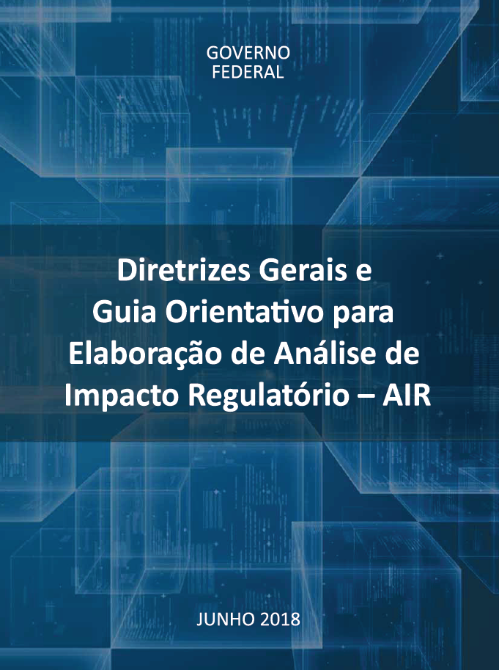
Diretrizes e Guia de AIR
NÃO-APLICABILIDADE
I – atos normativos de natureza administrativa, cujos efeitos sejam restritos à própria Agência Reguladora, órgão ou entidade da administração pública;
II – atos normativos de efeitos concretos, voltados a disciplinar situação específica e que tenham destinatários individualizados;
III – atos normativos que visam correção de erros de sintaxe, ortografia, pontuação, tipográficos, de numeração de normas previamente publicadas;
IV – atos normativos que visam revogação ou atualização de normas obsoletas, sem alteração de mérito; e
V – atos normativos que visam consolidar outras normas sobre determinada matéria, sem alteração de mérito.
DISPENSA
I – urgência;
II – atos normativos voltados a disciplinar direitos ou obrigações definidos em instrumento legal superior que não permitam a possibilidade de diferentes alternativas regulatórias; e
III – atos normativos de notório baixo impacto.

Slide 9
MP da LIBERADADE ECONÔMICA
Medida Provisória nº 881, de 30 de Abril de 2019: Institui a Declaração de Direitos de Liberdade Econômica, estabelece garantias de livre mercado, análise de impacto regulatório, e dá outras providências.
Tem como um dos pilares a promoção da melhoria regulatória, a partir das disposição das seguintes medidas:
Artigo 3⁰ , Inciso VI – Afastar Efeitos de Normas Infralegais Desatualizadas (Gestão do Estoque Regulatório).
Artigo 5⁰ – Obrigatoriedade da realização de Análise de Impacto Regulatório (AIR)

Slide 10
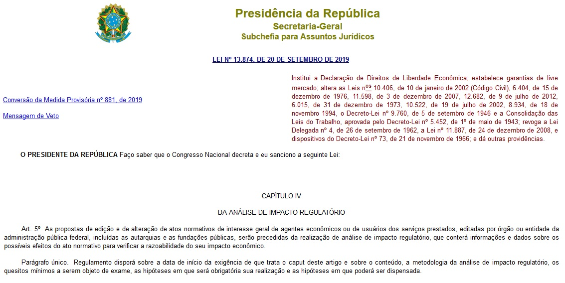
Obrigatoriedade da AIR

Slide 11
Mercosul
Anexo Decisão nº 20/2018: adotada em 17/12/2018, em Montevideu,
por ocasião da LIII Reunião do Conselho do Mercado Comum (CMC/Mercosul)
Artigo 5º: Implementação de Boas Práticas Regulatórias
1. Cada Estado Parte deve encorajar suas respectivas autoridades reguladoras competentes a submeter projetos e propostas de alteração de medidas regulatórias a consulta pública, por um prazo mínimo de 60 dias, ressalvada a exigência de prazo distinto em legislação nacional específica, acordo ou tratado internacional, bem como casos excepcionais de urgência e relevância devidamente justificados.
2. Cada Estado Parte deve encorajar suas autoridades reguladoras competentes a realizar, de acordo com a legislação nacional, uma análise de impacto regulatório (AIR) previamente às propostas de adoção e de alteração de atos normativos de interesse geral.

Slide 12
Análise de Impacto Regulatório - AIR
Trata-se de um instrumento voltado à melhoria da qualidade regulatória
Auxiliar Decisões
Baseado em Evidências
Processo Sistemático
Na busca por ações regulatórias efetivas, eficazes e eficientes.

Slide 13
Análise de Impacto Regulatório (AIR)
Estrutura a tomada de decisão baseada em evidências;
Não regular pode ser a melhor opção;
Deve fundamentar e orientar o processo decisório e não apenas justificá-lo;
Informa e qualifica a decisão regulatória, mas NÃO a substitui;
Não é apenas mais um requisito formal do processo administrativo.
GANHO ESTÁ NO PROCESSO

Slide 14
Boas Práticas Regulatórias
Análise de Impacto Regulatório
Fonte: Diretrizes gerais e guia orientativo para elaboração de AIR, Presidência da República, 2018.

Slide 15
BLOCO 2
Nova Estrutura da SDA e a promoção da melhoria da qualidade regulatória

Slide 16
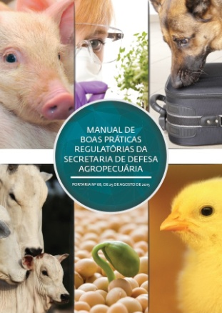
Linha do tempo
PDA
(Eixo Marco Regulatório)
DSN
(Decreto 9.667)
2010
2015
2019
CPAR
(Portaria SDA 121)
DARAN
(Portaria MAPA 99)
SISMAN
2012
2016
Guia INMETRO
Manual de BPR
(Portaria SDA 121)

Slide 17
Plano de Defesa Agropecuária (PDA)
Modernização e Desburocratização
Marco Regulatório
Conhecimento e Suporte Estratégico
Programas e Projetos Técnicos
Sustentabilidade
Avaliação e Monitoramento
Programa de Melhoria da Qualidade Regulatória (PMQR)
Projeto de Reestruturação do Arcabouço Normativo (RAN)

Slide 18
Reestruturação da Secretaria de Defesa Agropecuária - SDA
Redistribuição de atribuições.
DECRETO Nº 9.667,
DE 2 DE JANEIRO DE 2019.
Surgimento novos departamentos.
Foco em resultados.
Promoção da melhoria da qualidade regulatória.

Slide 19
Organograma - SDA
SECRETARIA DE DEFESA AGROPECUÁRIA
NE
SDA/MAPA
Secretário Adjunto
GABINETE
GAB/SDA
DEPARTAMENTO SANIDADE VEGETAL E INSUMOS AGRÍCOLAS
DEPARTAMENTO SAÚDE ANIMAL E INSUMOS PECUÁRIOS
DEPARTAMENTO DE INPEÇÃO DE PRODUTOS DE ORIGEM VEGETAL
DEPARTAMENTO DE INSPEÇÃO DE PRODUTOS DE ORIGEM ANIMAL
DEPARTAMENTO DE SERVIÇOS TÉCNICOS
DEPARTAMENTO DE SUPORTE E NORMAS
DEPARTAMENTO DE GESTÃO COOPORATIVA
DSV/SDA
DSA/SDA
DIPOV/SDA
DIPOA/SDA
DTEC/SDA
DSN/SDA
DGES/SDA
SANIDADE VEGETAL
AGROTÓXICOS
FERTILIZANTES, CORRETIVOS E INOCULANTES
SEMENTES E MUDAS
PROTEÇÃO DE CULTIVARES
OGM
AVIAÇÃO AGRÍCOLA
AGRICULTURA ORGÂNICA
SAÚDE ANIMAL
MEDICAMENTO VETERINÁRIOS
MATERIAL GENÉTICO
REGISTRO GENALÓGICO
BEM ESTAR ANIMAL
RASTREABILIDADE
BEBIDAS
VINHOS E DERIVADOS DA UVA
QUALIDADE VEGETAL
PADRONIZAÇÃO E CLASSIFICAÇÃO
PROGRAMAS DE CONTROLE DE RESÍDUOS E CONTAMINANTES
CARNES
LACTEOS
OVOS
MEL
OUTROS PRODUTOS
PROGRAMAS DE CONTROLE DE RESÍDUOS E CONTAMINANTES
ALIMENTAÇÃO ANIMAL
VIGIAGRO
LABORATÓRIOS FEDERAIS AGROPECUÁRIOS
COMUNICAÇÃO DE RISCO
AGRICULTURA ORGÂNICA
SINEAGRO
SUASA
AUDITORIA OPERACIONAL
MELHORIA DA QUALIDADE REGULATÓRIA
AVALIAÇÃO DE RISCO
INTELIGÊNCIA ESTRATÉGICA
INTERNACIONAL
INOVAÇÕES TECNOLÓGICAS
AUTOMAÇÃO
ORÇAMENTO
EXECUÇÃO FINANCEIRA
PLANEJAMENTO
ACOMPANHAMENTO
LOGÍSTICA
GESTÃO DA FORÇA DE TRABALHO

Slide 20
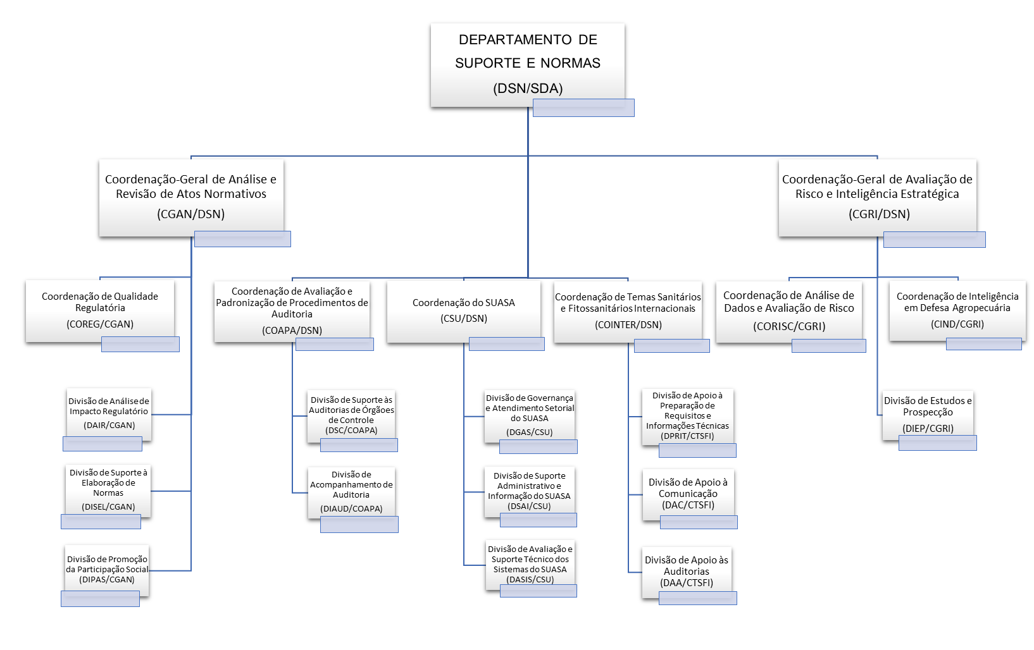
CGAN

Slide 21
Estrutura Organizacional - CGAN
Estratégica
Estratégica/Operacional
tomada de decisão anterior
DAIR
(Divisão de Análise de Impacto Regulatório)
Boas Práticas Regulatórias
DISEL
(Divisão de Suporte à Elaboração de Normas)
COREG
(Coordenação de Qualidade Regulatória)
produção normativa
DIPAS
(Divisão de Promoção da Participação Social)

Slide 22
Linhas de atuação da – CGAN/DSN/DAS/MAPA
INOVAÇÃO/AUTOMAÇÃO - Sistema de Monitoramento de Atos Normativos;
APOIO A MELHOR GOVERNANÇA - acompanhar e avaliar o cumprimento de boas práticas regulatórias (indicadores de qualidade regulatória); Prover ações para melhorar gestão do estoque regulatório
DESBUROCRATIZAÇÃO – racionalizar e o aperfeiçoar o fluxo de elaboração de atos normativos;
TRANSPARÊNCIA/PREVISIBILIDADE/Harmonização – coordenar e orientar o processo de construção da agenda regulatória da SDA e da produção normativa.

Slide 23
BLOCO 3
CGAN/DSN/SDA/MAPA – Plano de Trabalho 2019

Slide 24
CGAN/DSN/SDA/MAPA – Identificação de problemas
Leis e decretos que regulamentam as atividades de defesa agropecuária remonta à década de 1930
Acervo consolidado até o final de 2014 girava em torno de 60 mil atos normativos.
Arcabouço legal disperso e, muitas vezes, anacrônico, o que dificulta a sua implementação e a formulação de políticas e estratégias integradas e intersetoriais.
Fluxo de produção normativo mal desenhado, pouco transparente.
Baixa participação social na produção normativa.

Slide 25
CGAN/DSN/SDA/MAPA – Diagnóstico das oportunidades para o aprimoramento da produção normativa
Ponto 1 – Harmonização interna do fluxo de produção normativa (SISMAN)
Ponto 2 – Sensibilização interna e externa sobre Boas Práticas Regulatórias da SDA
Ponto 3 – Melhoria da Participação Social (SISMAN)
Ponto 4 – Institucionalização do uso da ferramenta da AIR (SISMAN)

Slide 26
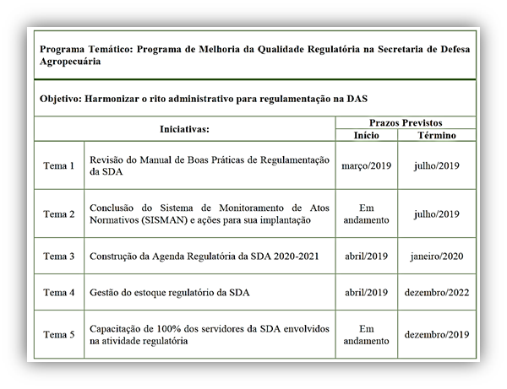
Plano de Ação para melhoria regulatória
Ação 1 - Sistema de Monitoramento de Atos Normativos (SISMAN)
Ação 2 - Revisão do Manual de Boas Práticas Regulatórias da SDA
Ação 3 - Gestão do Estoque Regulatório da SDA
Ação 4 – Capacitação dos Servidores da SDA
Ação 5 - Construção da Agenda Regulatória da SDA
Plano de Trabalho

Slide 27
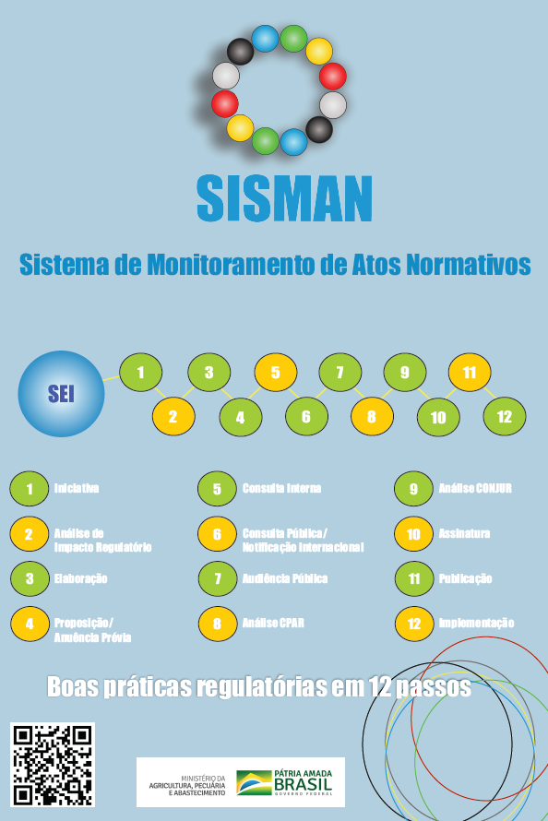
Ação 1 - Sistema de Monitoramento de Atos Normativos (SISMAN)
Lançamento 02/07

Slide 28
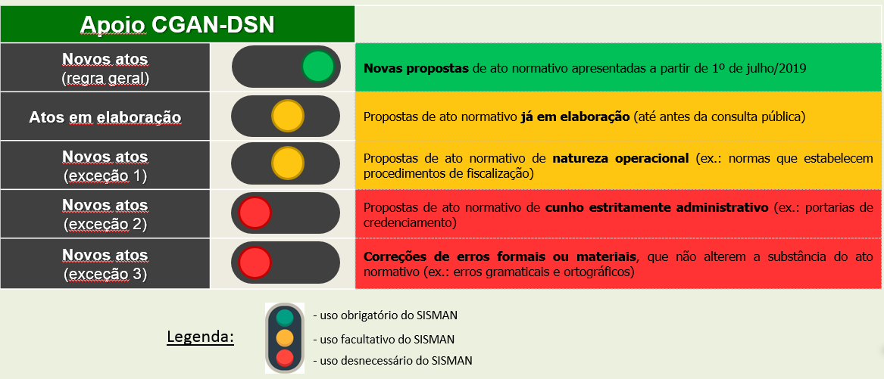
Obrigatoriedade

Slide 29
Benefícios

Slide 30
Benefícios
PADRONIZAÇÃO

Slide 31
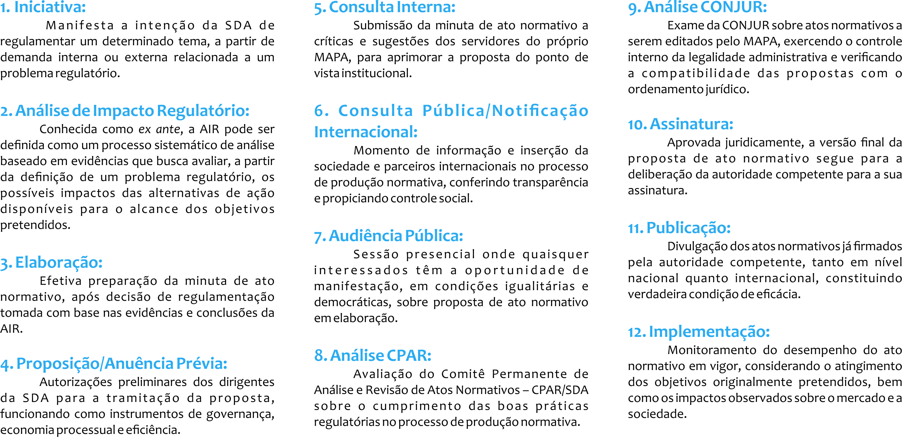
Padronização

Slide 32
Benefícios
QUALIDADE
PADRONIZAÇÃO

Slide 33
Qualidade

Slide 34
Benefícios
ACESSO E TRANSPARÊNCIA
QUALIDADE
PADRONIZAÇÃO

Slide 37
Propostas de ato normativo
Consulta irrestrita

Slide 38
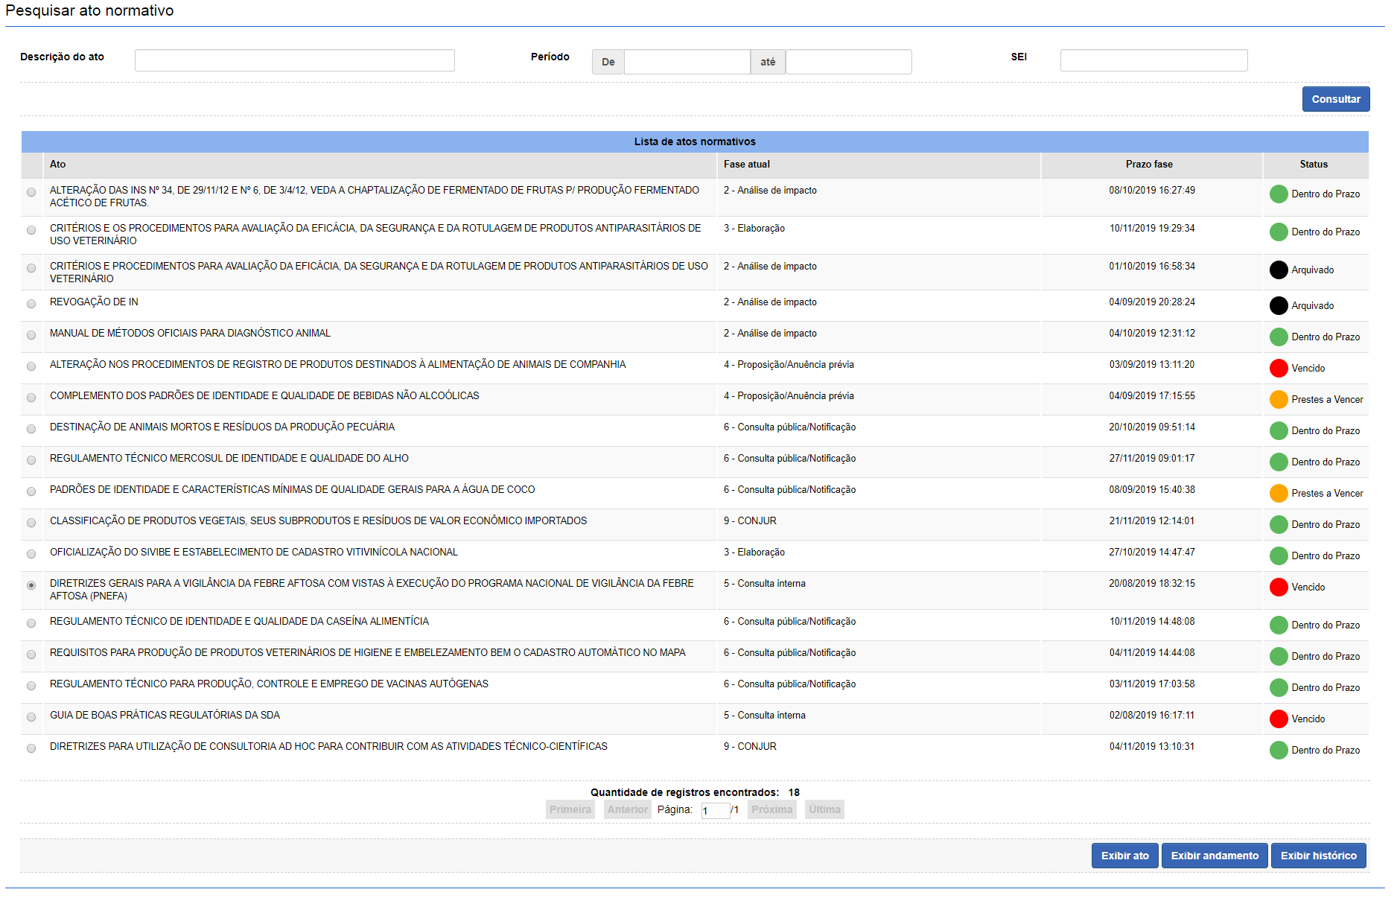
49

Slide 40
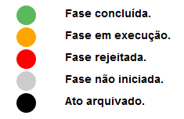
Transparência

Slide 41
Transparência

Slide 42
Transparência
Datas
Justificativa

Slide 43
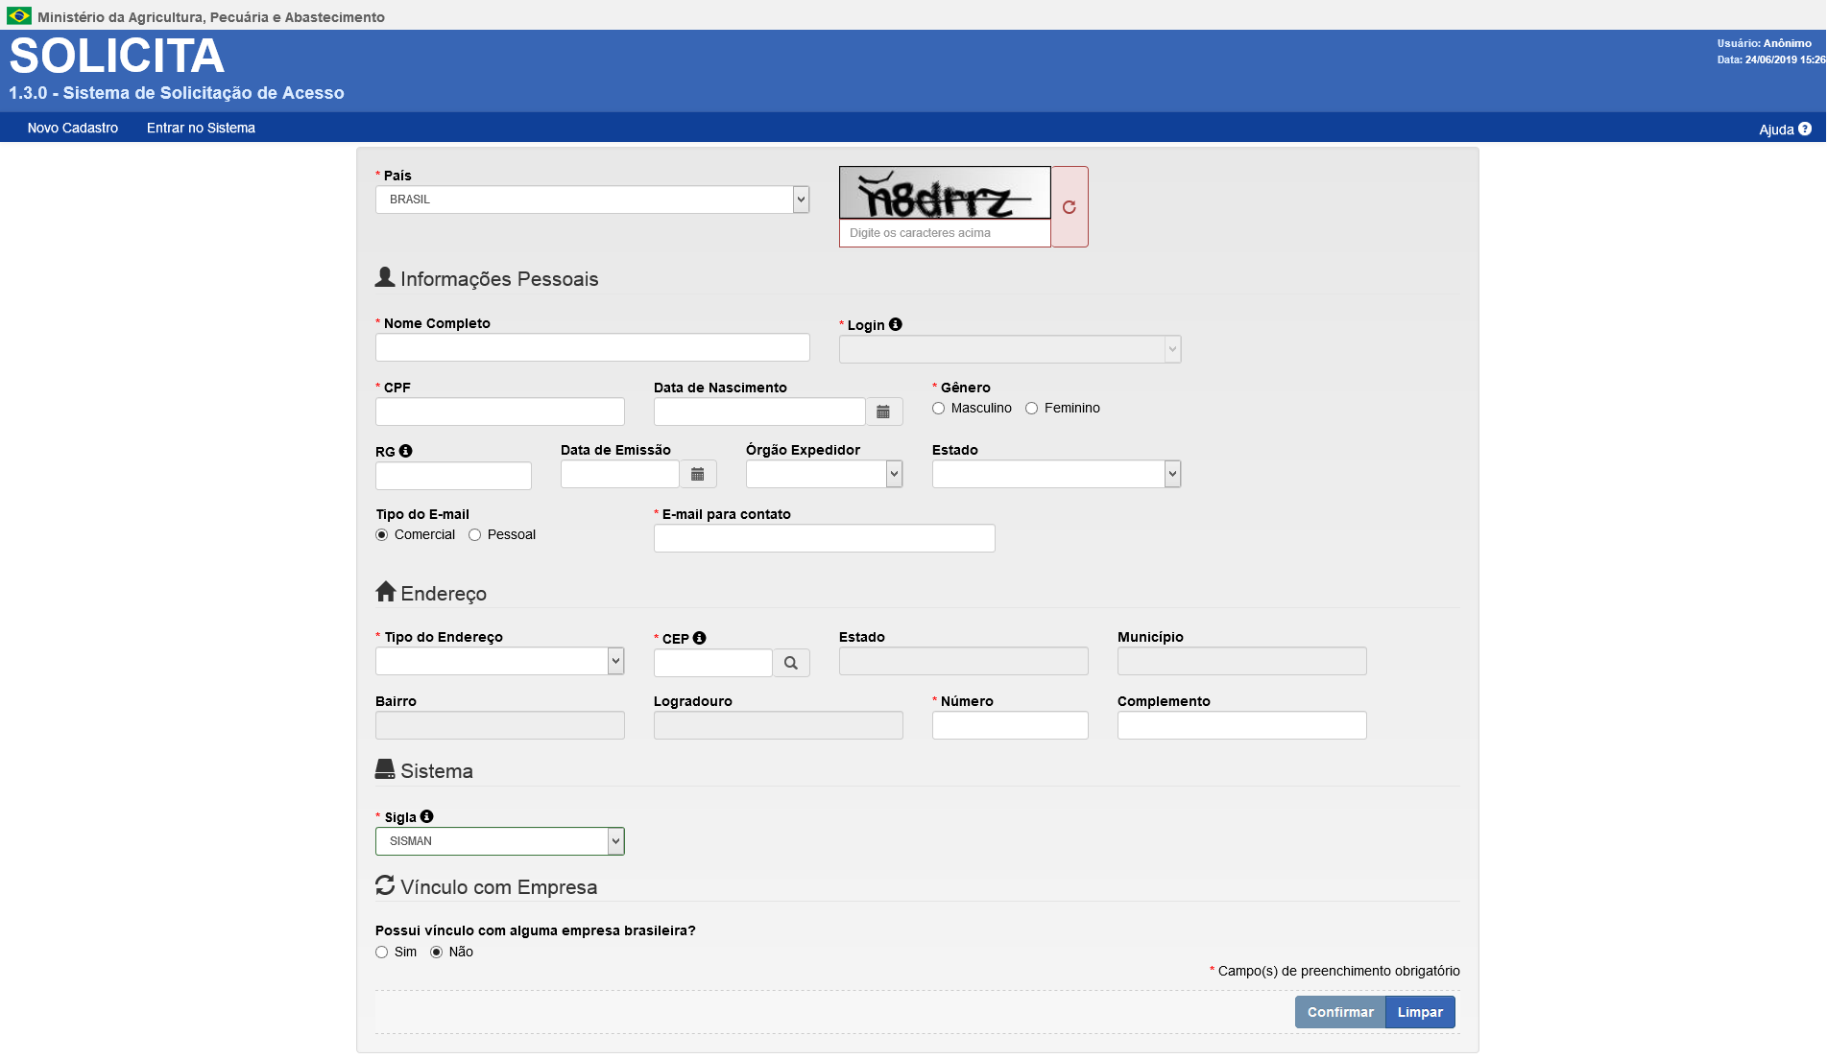
Portal SOLICITA
http://sistemasweb.agricultura.gov.br/solicita/

Slide 44
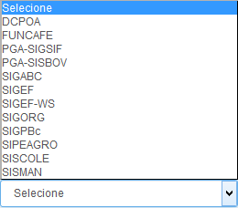
Portal SOLICITA
http://sistemasweb.agricultura.gov.br/solicita/

Slide 45
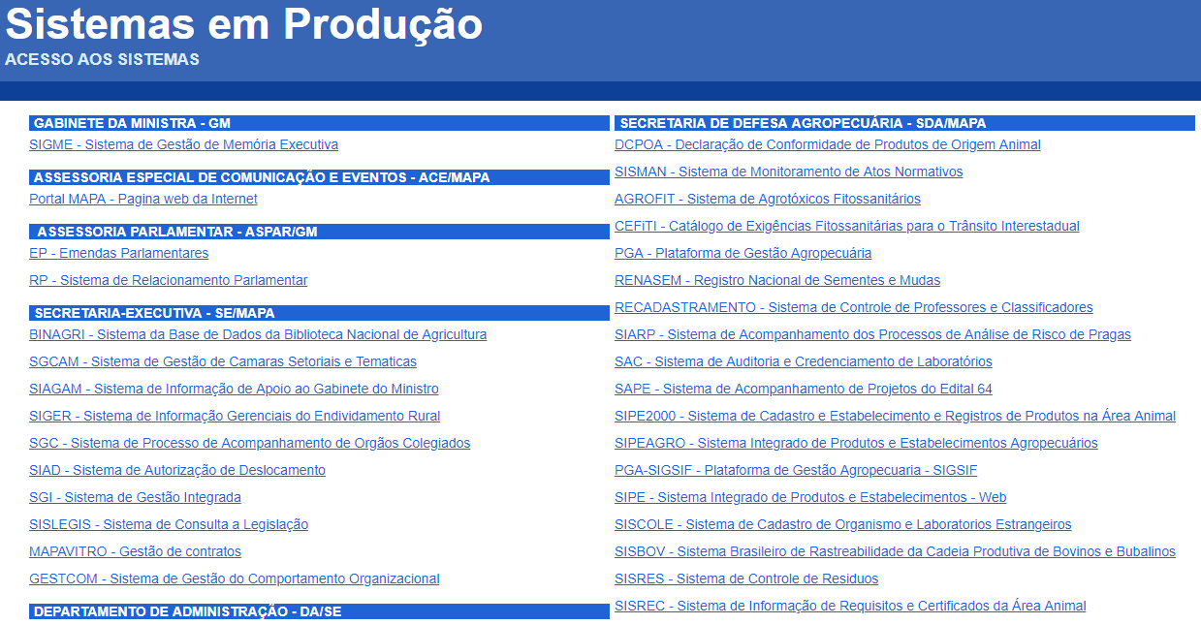
http://sistemasweb.agricultura.gov.br/

Slide 46
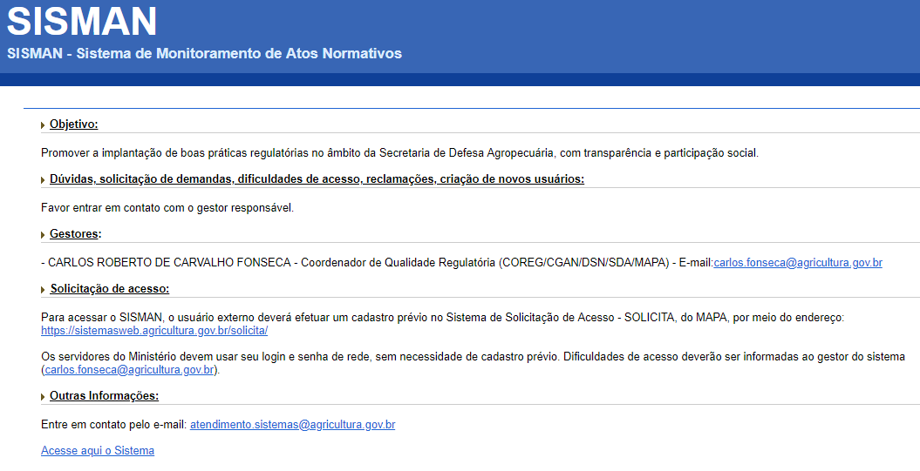

Slide 47
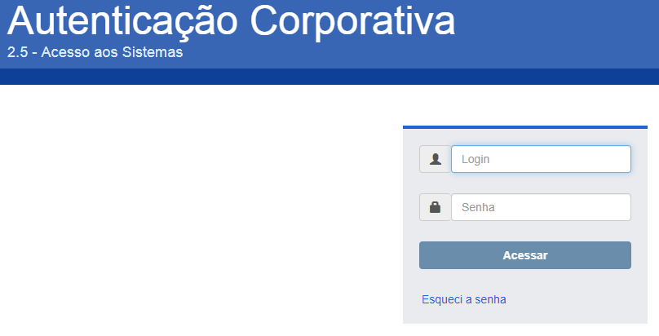
http://sistemasweb.agricultura.gov.br/sisman/

Slide 48
Benefícios
ACESSO E TRANSPARÊNCIA
QUALIDADE
GOVERNANÇA
PADRONIZAÇÃO

Slide 49
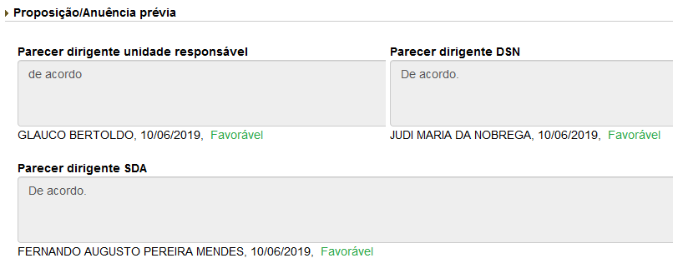
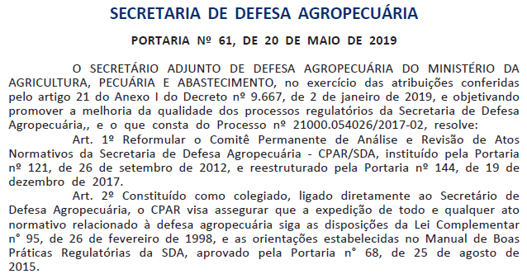
Governança

Slide 50
Benefícios
ACESSO E TRANSPARÊNCIA
QUALIDADE
GOVERNANÇA
PADRONIZAÇÃO
PARTICIPAÇÃO

Slide 53
Consulta pública

Slide 54
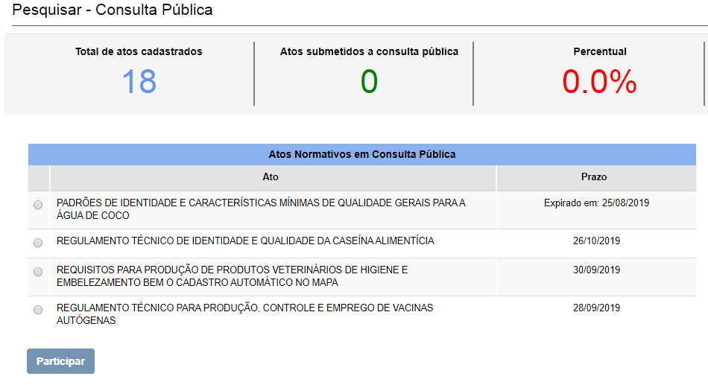

Slide 55
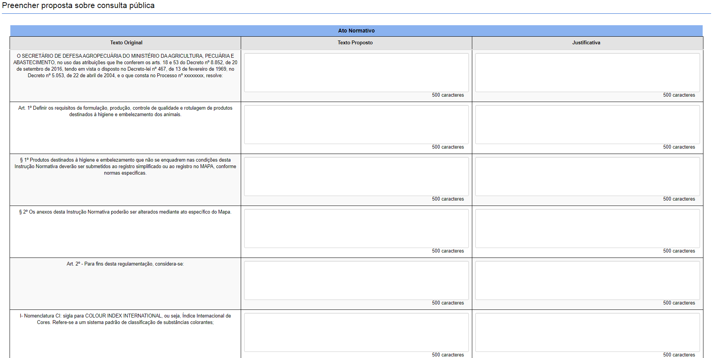
contribuições

Slide 56
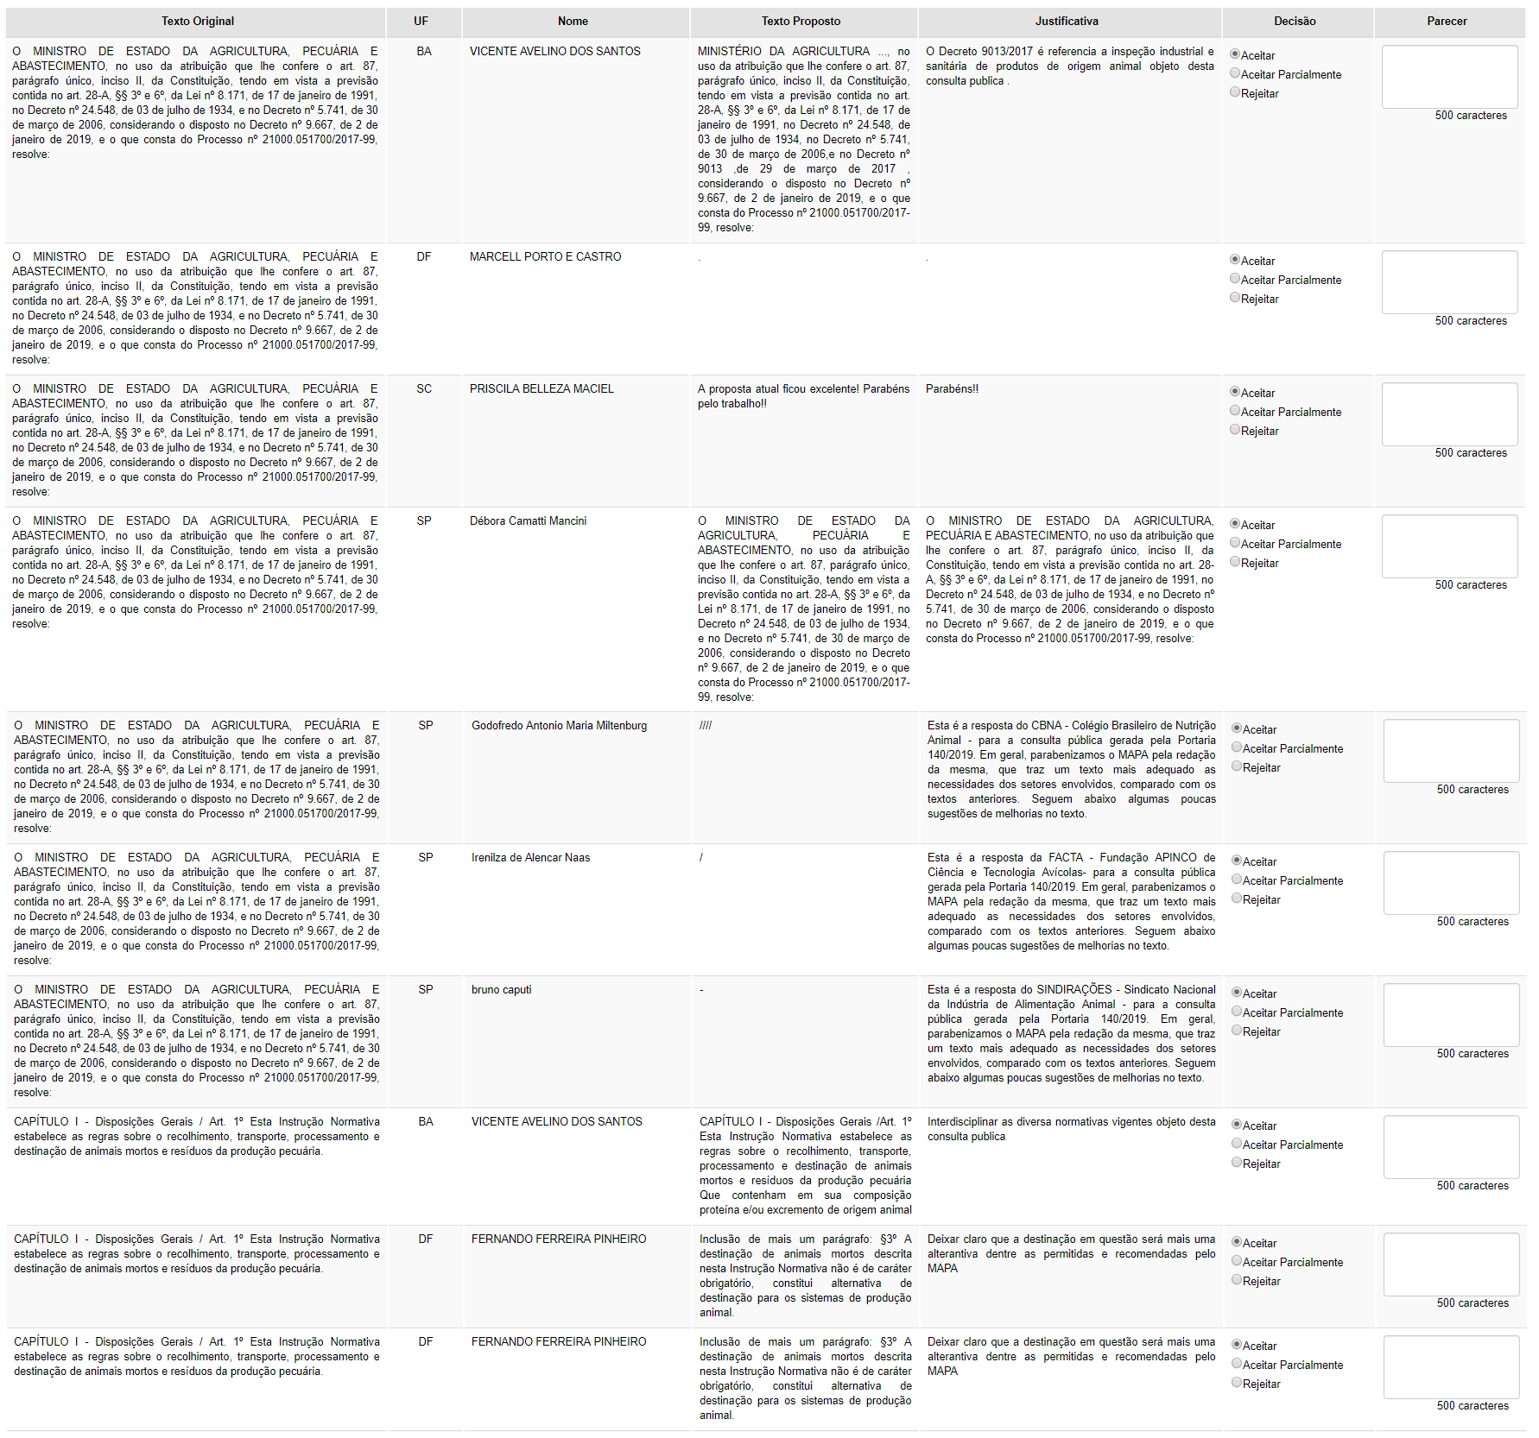
análise das contribuições

Slide 57
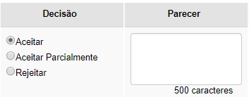
análise das contribuições

Slide 58
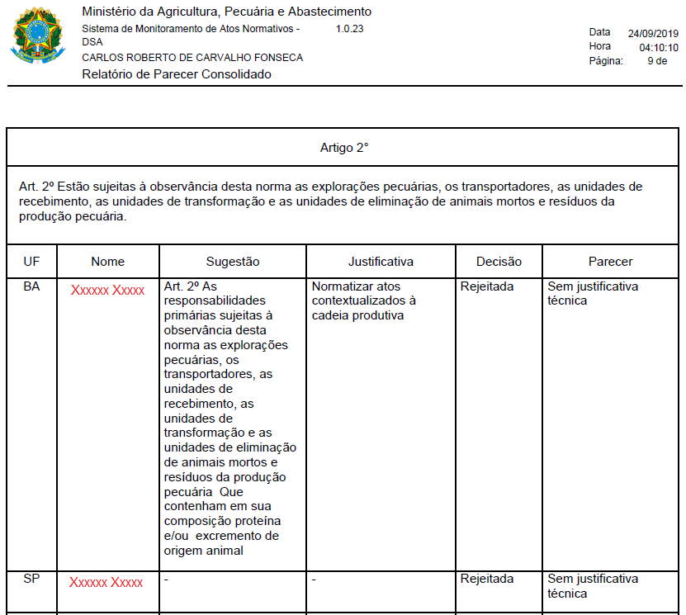

Slide 61
contribuições

Slide 62
análise das contribuições

Slide 63
análise das contribuições

Slide 65
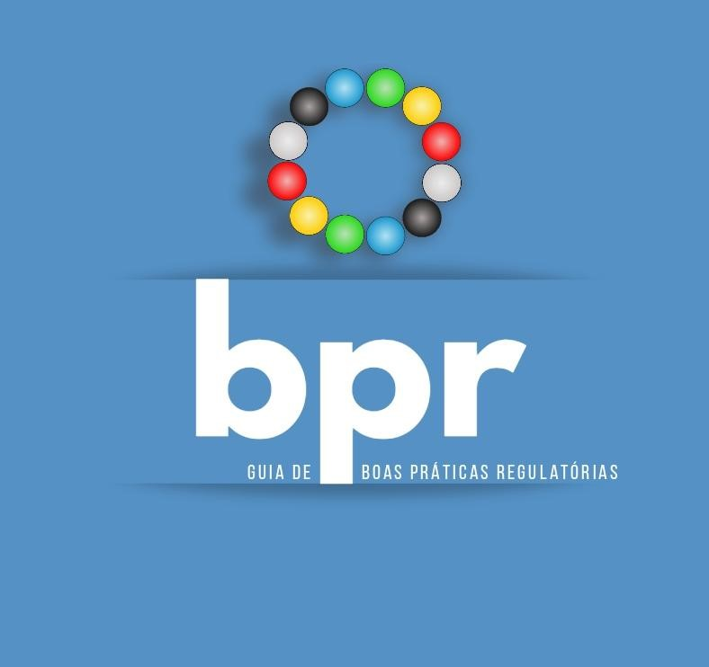
Ação 2 - Revisão do Manual de Boas Práticas Regulatórias da SDA
Guia de BPR
Manual de BPR (2015)
Guia de BPR (2019)

Slide 66
Ação 3 – Gestão do Estoque Regulatório da SDA/MAPA
Para tratamento do Passivo Regulatório
a. efetuar o levantamento, avaliação, monitoramento, validação e revisão do acervo de atos normativos sobre defesa agropecuária (1⁰ Momento – Guilhotina Regulatória);
b. realizar a compilação de atos normativos da SDA;
c. criar bibliotecas virtuais de atos normativos da SDA, de acordo com os temas de maior interesse dos usuários;

Slide 67
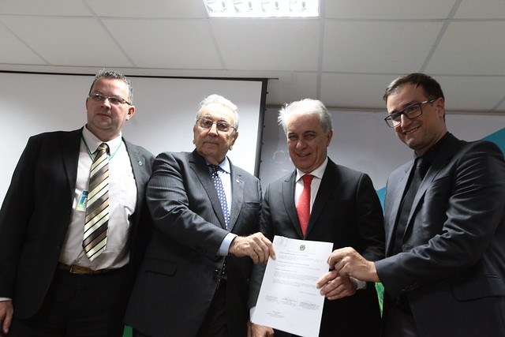
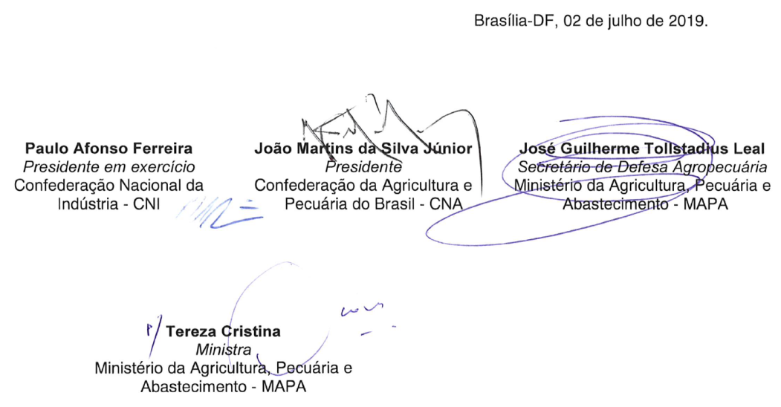
Ação 3 – Gestão do Estoque Regulatório da SDA/MAPA
ACT SDA-CNA-CNI
Julho de 2019

Slide 68
METODOLOGIA UTILIZADA PARA DESENVOLVIMENTO DO TRABALHO:
Trabalho iniciado em outubro de 2019 – Cadeia do Leite e Derivados (3.298 atos normativos)
Estimativa de conclusão – janeiro de 2020
identificação de palavras chave, pesquisa de atos pertinentes e divisão por assunto;
identificação de conflitos relacionados à vigência dos atos normativos;
verificação de atos normativos adicionais que não constam na base de dados do SISLEGIS no livro “Rotulagem sob controle”;
reuniões com as áreas técnicas do MAPA para verificação da existências de atos normativos adicionais e possíveis conflitos técnicos;

Slide 69
Ação 4 – Capacitação dos Servidores da SDA
Conversando sobre Boas Práticas Regulatórias
Mês
Agosto
Setembro
Outubro
Novembro
Dezembro

Slide 70
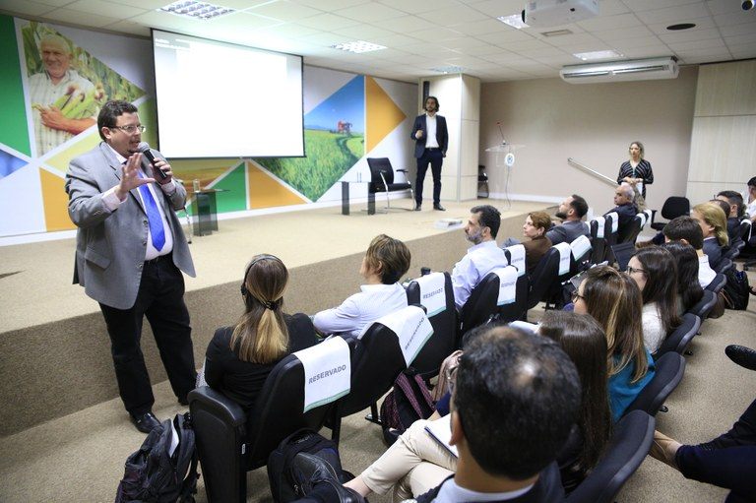
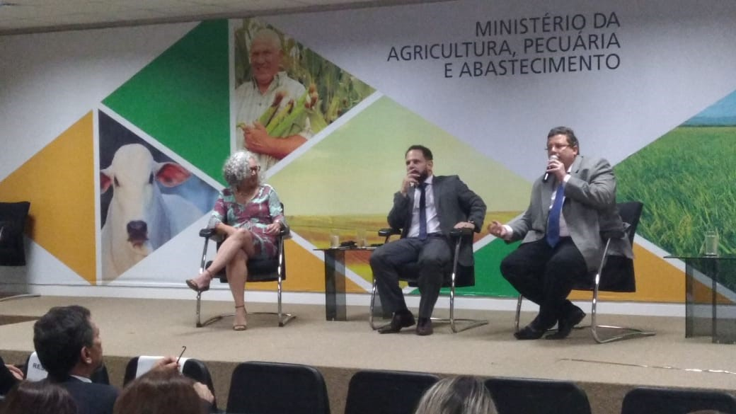
Ação 4 – Capacitação dos Servidores da SDA
Seminário AIR (28/05)

Slide 71
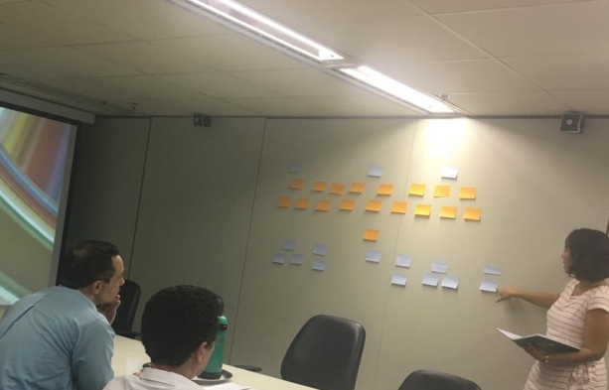
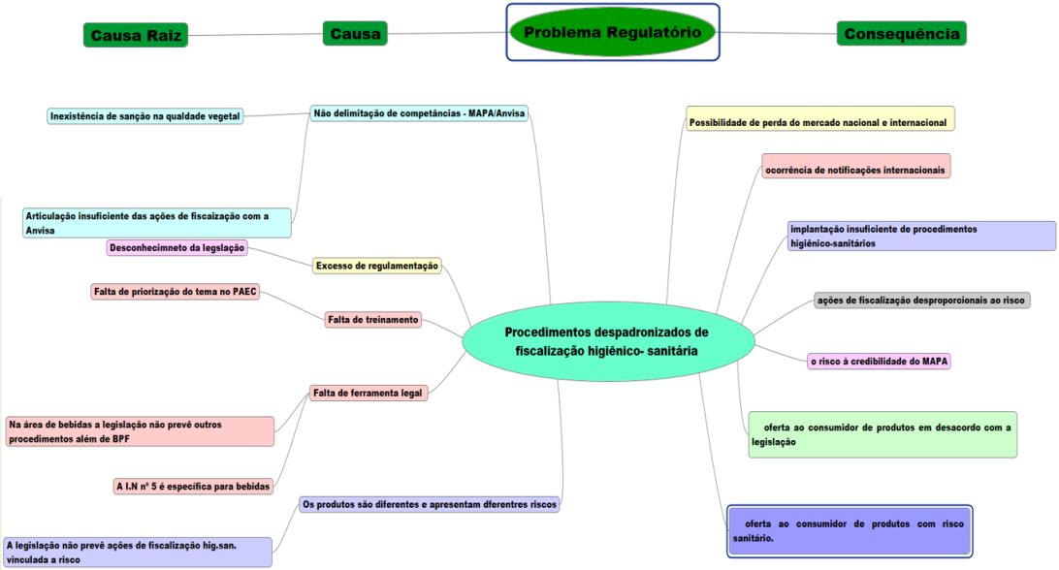
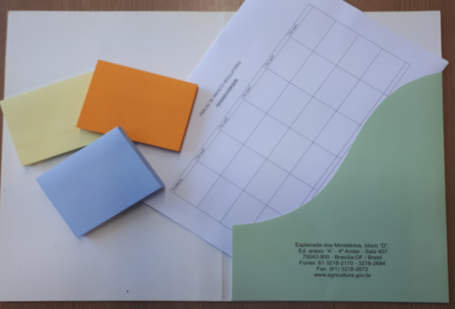
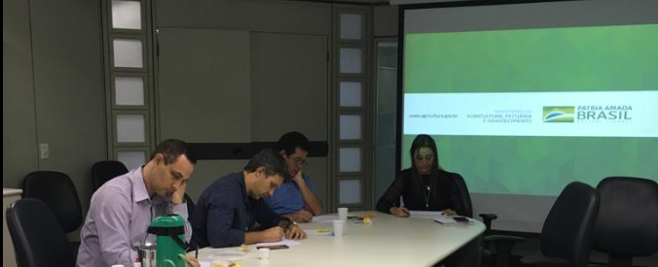
Ação 4 – Capacitação dos Servidores da SDA
Oficinas AIR

Slide 72
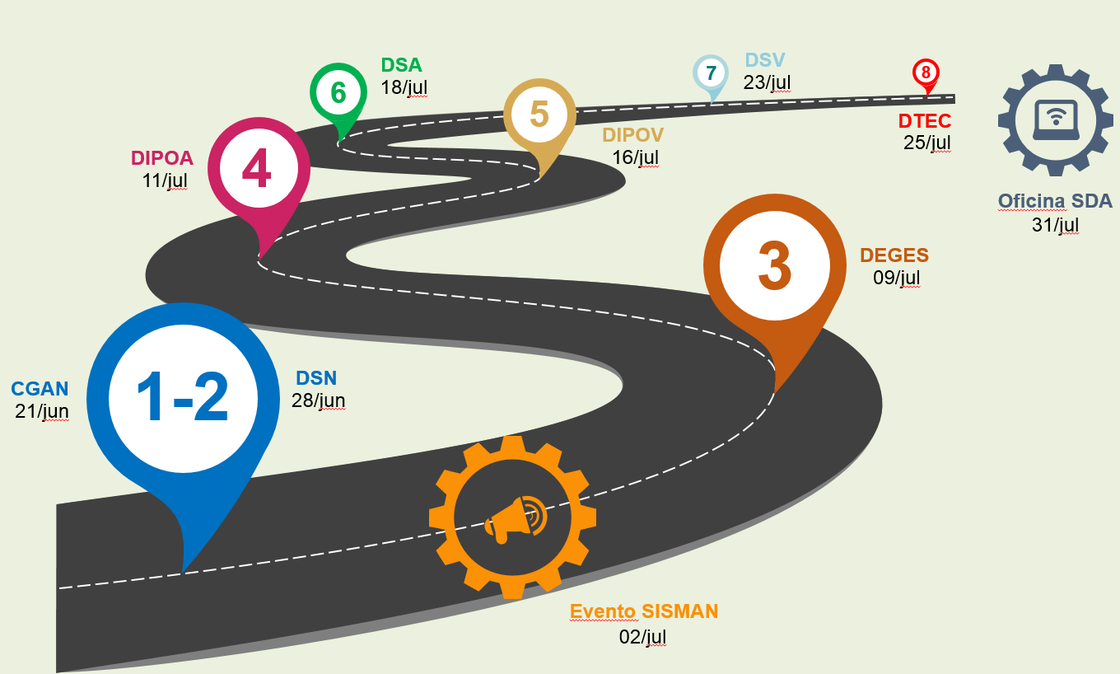
Oficinas SISMAN

Slide 73
Ação 5 – Construção da Agenda Regulatória da SDA
Agenda Regulatória
Eixo Marco Regulatório do PDA: Programa de Melhoria da Qualidade Regulatória (PMQR)
Projeto Estratégico da SDA
instrumento de gestão
divulga as prioridades de atuação regulatória para um determinado período
confere maior transparência, previsibilidade e eficiência para o processo regulatório
recursos: ProDefesa (BID) e IICA

Slide 74
Agenda Regulatória
princípios da governança pública (art. 3º do Decreto nº 9.203/2017):
capacidade de resposta;
integridade;
confiabilidade;
melhoria regulatória;
prestação de contas e responsabilidade; e
transparência

Slide 75
Projeto Estratégico
objetivo: implantar processo de construção de agenda regulatória periódica no âmbito da SDA, como instrumento de planejamento participativo, visando aprimorar o marco regulatório em defesa agropecuária
justificativas:
ausência de critérios para priorização das normas
não atendimento das necessidades dos usuários (sociedade, setor regulado e Estado)
baixa participação social
falta de transparência e publicidade
falta de previsibilidade
insegurança jurídica
interferência política
descontinuidade das ações

Slide 76
Projeto Estratégico
benefícios:
produção normativa alinhada às necessidades sociais
diminuição de custos (elaboração, implantação e judicialização)
maior transparência e previsibilidade da atuação regulatória tanto para os setores envolvidos quanto para os cidadãos
estabilidade econômica do setor regulado
maior acesso ao processo regulatório pela sociedade e pelo setor regulado
maior segurança jurídica
aumento da credibilidade da instituição perante a sociedade

Slide 77
Cronograma
Processo SEI nº 04132.000029/2019-65
principais passos:
plano de comunicação: final de setembro de 2019
levantamento de capacidades e intenções regulatórias pelos Departamentos: 07 de outubro de 2019
contratação de consultorias (pessoa física: facilitador / pessoa jurídica: logística): outubro de 2019
realização de oficina, com ampla participação: Brasília-DF, 12 a 14 de novembro de 2019
minuta de portaria ministerial: início de dezembro de 2019
consulta pública (45 dias): dezembro de 2019 a janeiro de 2020
assinatura da portaria ministerial: fevereiro de 2020

Slide 78
Agenda Regulatória SDA 2020-2021
Projeto Estratégico
Portaria SDA nº 104, de 24/09/2018
Consolidação
-15 dias: 07/02/2020
-aprovação CPAR: 07/02/2020
Termos de Referência
Oficina
-consultoria e logística: 20/09
-contratação: final outubro
-Departamentos: i) capacidade; e ii) intenções (07/10)
-12 a 14/11
-consolidação e relatório: 29/11
-minuta de portaria ministerial: 06/12
-aprovação CPAR: 06/12
Plano de Trabalho
Consulta pública
-seleção da consultoria
-apresentação CPAR: 1º/11
-portaria consulta: 11/12
-45 dias: 25/01
-Plano de Capacitação: 24/09
Assinatura da Portaria Ministerial
fevereiro/2020

Slide 79
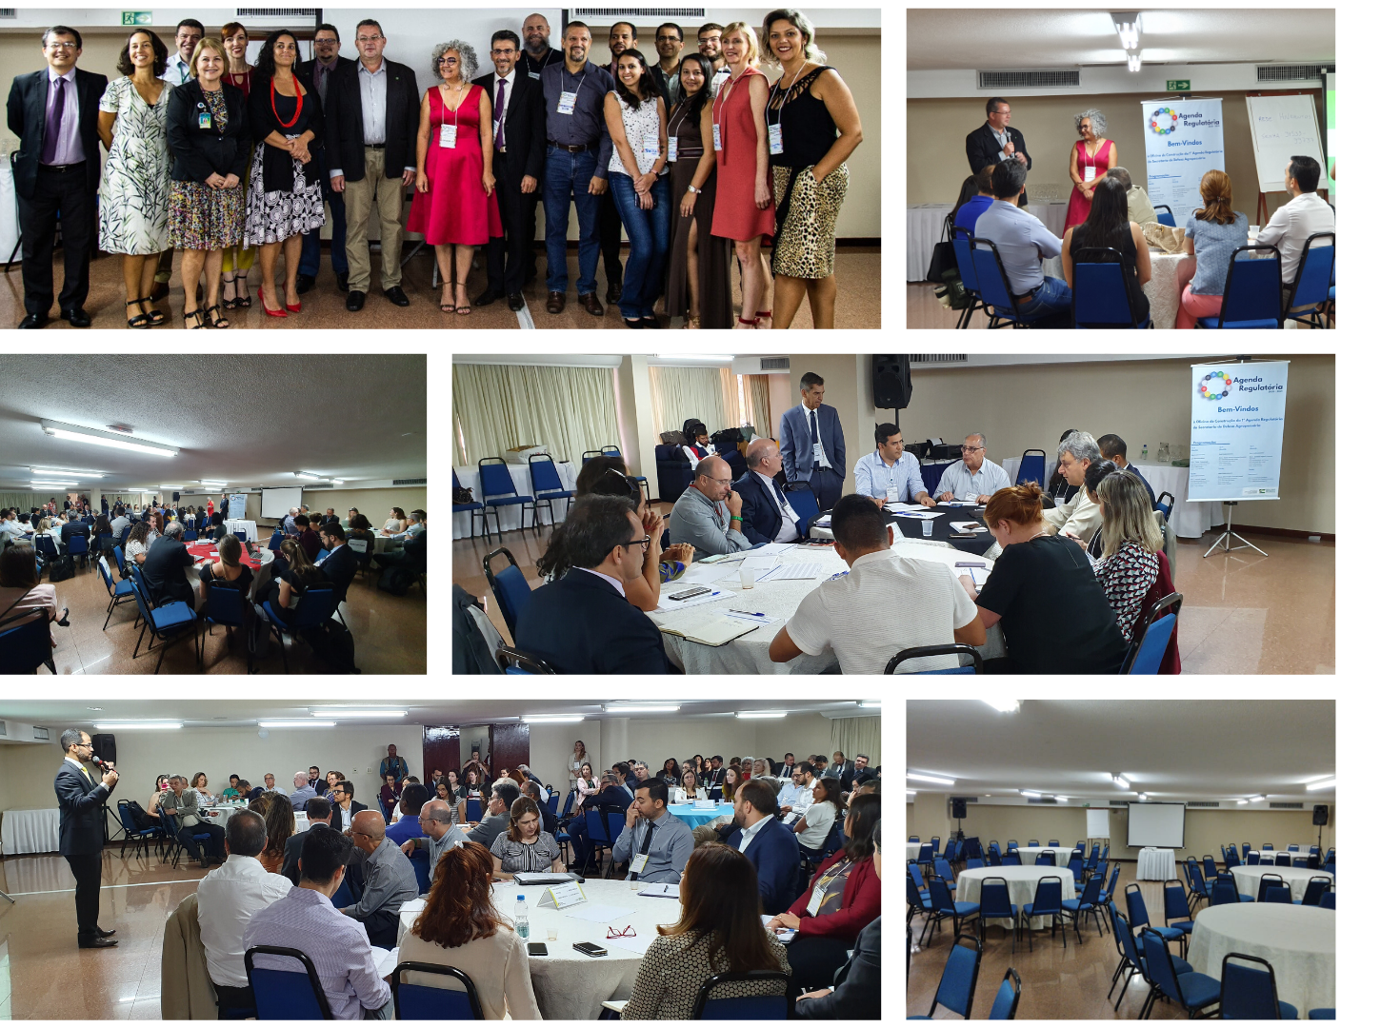

Slide 80
Contatos
Rodrigo do Espirito Santo Padovani
Médico Veterinário - Auditor Fiscal Federal Agropecuário
Coordenador-Geral de Análise e Revisão de Atos Normativos
Coordenação-Geral de Análise e Revisão de Atos Normativos - CGAN
Departamento de Suporte e Normas – DSN
Secretaria de Defesa Agropecuária – SDA
Ministério da Agricultura, Pecuária e Abastecimento – MAPA
E-mail: rodrigo.padovani@agricultura.gov.br
Telefone: 61-3218-2826

